Slide 1
计算机组成与体系结构
第4章 存储系统
4.3 高速缓冲存储器
4.3.0 存储体系

Slide 2
4.3.0 存储体系
存储体系的定义
两个或两个以上速度、容量和价格各不相同的存储器用硬件、软件、或软件与硬件相结合的方法连接起来成为一个存储系统。这个存储系统对应用程序员是透明的，并且，从应用程序员看，它是一个存储器，这个存储器的速度接近速度最快的那个存储器，存储容量与容量最大的那个存储器相等，单位容量的价格接近最便宜的那个存储器。
Cache存储系统：对系统程序员以上均透明
虚拟存储器系统：对应用程序员透明

Slide 3
4.3.0 存储体系
一般计算机系统中主要有两种存储体系：
Cache存储体系：由Cache和主存储器构成；主要目的是提高存储器速度。
虚拟存储体系：由主存储器和磁盘存储器构成；主要目的是扩大存储器容量。

Slide 4
4.3.0 存储体系
存储体系的性能参数
存储体系的容量
要求：
提供尽可能大的地址空间
能够随机访问
方法：
只对系统中存储容量最大的那个存储器进行编址， 其他存储器只在内部编址或不编址 —— Cache存储系统
另外设计一个容量很大的逻辑地址空间， 把相关存储器都映射这个地址空间中 —— 虚拟存储系统

Slide 5
4.3.0 存储体系
存储体系的性能参数
存储体系的价格
每位平均价格：
当 S_{M2}>>S_{M1} 时，
c≈c₂
再加上由于采用存储体系所必须增加的辅助软、硬件价格
存储容量（bit）
每位价格
访问时间
c₁、S_{M1}、T_{A1} c₂、S_{M2}、T_{A2}
M₁
M₂
c、S_{M}、T_{A}
二级存储体系

Slide 6
4.3.0 存储体系
存储体系的性能参数
存储体系的速度
访问时间TA、存储周期TM、频宽（带宽）Bm
命中率H：CPU产生的逻辑地址能在M1中访问到的概率。
访问时间与命中率的关系：
TA＝HTA1＋(1－H)TA2
当命中率H→1时，TA→TA1
在M₁中访问到的次数
在M₂中（未调到M₁中）的次数

Slide 7
4.3.0 存储体系
存储体系的性能参数
c₁、S_{M1}、T_{A1} c₂、S_{M2}、T_{A2}
M₁
M₂
存储体系的速度
存储层次的访问效率e：
结论：访问效率主要与命中率和两级存储器的速度之比有关。
c、S_{M}、T_{A}
命中率
相邻二级的访问时间比 r
r = T_{A2} / T_{A1}

Slide 8
4.3.0 存储体系
存储体系的性能参数
存储体系的速度
提高存储体系速度的途径：
提高命中率H；
两个存储器的速度不要相差太大，即减小r。
访问效率
e = T_{A1} / T_{A}
r＝1
1.0
0.8
0.6
0.4
0.2
r＝2
r＝10
r＝100
命中率
H
0 0.2 0.4 0.6 0.8 1.0
其中：第二条有时做不到（如虚拟存储器），这时，只能依靠提高命中率。

Slide 9
计算机组成与体系结构
第4章 存储系统
4.3 高速缓冲存储器

Slide 10
大型工作站、小型服务器中典型的存储层次结构（2006年）
层次 | 1 | 2 | 3 | 4
名称 | 寄存器 | Cache | 内存 | 磁盘
典型容量 | < 1 KB | < 16 MB | < 512 GB | > 1 TB
实现技术 | 多端口定制存储器，CMOS | 片内或片外，CMOS SRAM | CMOS DRAM | 磁盘
访问时间（ns） | 0.25～0.5 | 0.5～25 | 50～250 | 5,000,000
带宽（MB/sec） | 50,000～500,000 | 5,000～20,000 | 2500～10000 | 50～500
管理 | 编译器 | 硬件 | 操作系统 | 操作系统/ 操作者
下一级 | Cache | 内存 | 磁盘 | DVD-ROM 或 磁带

Slide 11
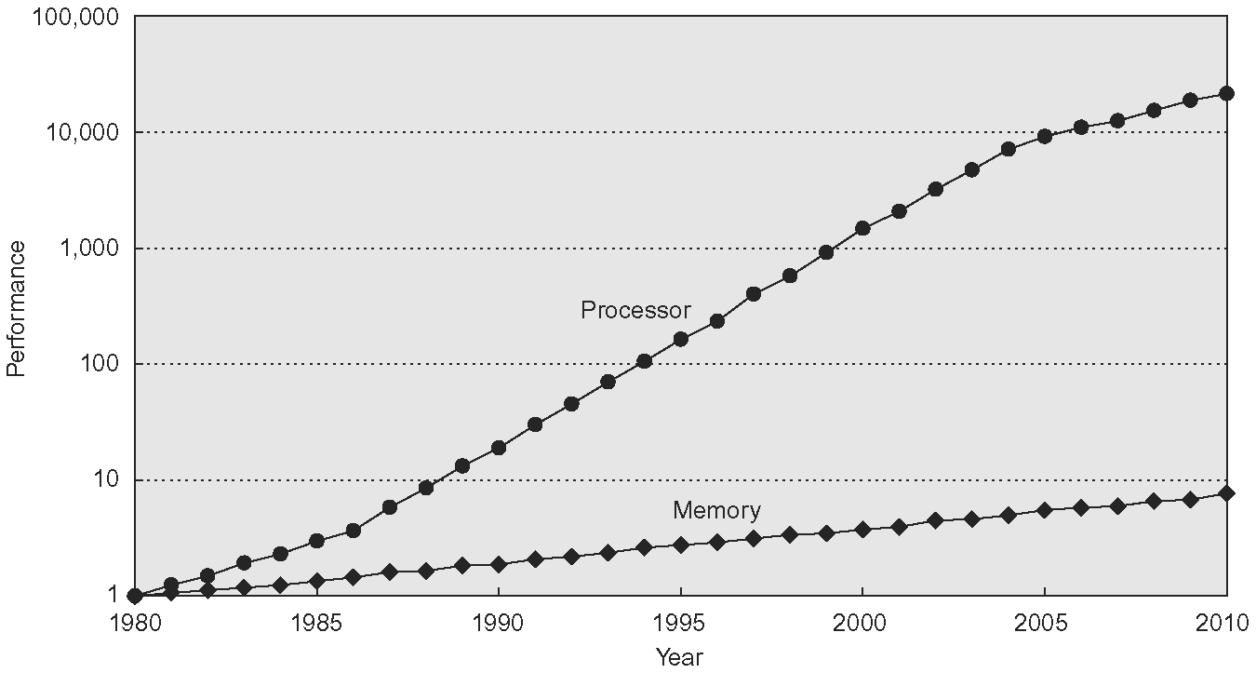
CPU与存储器性能增长情况

Slide 12
Cache [kæʃ] A hiding place used especially for storing provisions. 贮藏处，暗窖：一个隐秘的空间，尤指用于贮存预备货物。
Cache A cache memory is a small, temporary, but fast memory that the processor uses for information it is likely to need again in the very near future.

Slide 13
计算机组成与体系结构
第4章 存储系统
4.3 高速缓冲存储器
4.3.1 工作原理

Slide 14
4.3.1 Cache的工作原理
程序、数据的局部性原理；价格矛盾。
时间局部性
空间局部性
Cache的工作过程
流水处理：地址变换、访问Cache
Cache-处理机通路 主存-处理机直接通路
有Cache存储器的主存系统都采用多体交叉存储器。
读直达、写直达
CPU
Cache
主存

Slide 15
主存地址（来自CPU）
块号B
块内地址W
主存地址
相联 存储表
主存→Cache 地址变换
未命中
Cache
地址
已满
未满
命中
Cache替 换策略
块号b
块内地址w
高速 存储器
替换块
装入块
多字宽
多字宽
多字宽
单字宽
Cache
单字宽
主存储器
数据送CPU（一个字）

Slide 16
计算机组成与体系结构
第4章 存储系统
4.3 高速缓冲存储器
4.3.2 地址映射

Slide 17
4.3.2 主存与Cache的地址映射
地址映象： 把主存中的数据按照某种规则装入到Cache中，并建立主存地址与Cache地址之间的对应关系。
地址变换： 当主存数据已经装入到Cache之后，在程序运行过程中，把主存地址变换成Cache地址。
在选取地址映象方法要考虑的主要因素：
地址变换的硬件高速、低价、易于实现；
Cache空间利用率要高；
发生块冲突的概率要小。
以“块”为单位进行调度。
全相联
直接映射
组相联

Slide 18
4.3.2 主存与Cache的地址映射 1. 全相联
映射规则： 主存的任意一块可以映象到Cache中的任意一块。
特点：
块冲突概率低，Cache空间利用率高。
相联目录表容量大→成本高、查表速度慢。

Slide 19
按地址访问的
高速SRAM
由相联存储器组成
目录表
Cache
主存
00
块0
块0
01
块1
块1
1010
10
1
块2
块2
11
块3
块3
主存块号
Cache 块号
有效位
块4
块5
块6
块7
不命中
命中
相联比较
块8
块9
块10
10
Cache地址
块11
Cache块号
块内地址
块12
块13
块14
块15
1010
主存地址
主存块号
块内地址
全相联

Slide 20
4.3.2 主存与Cache的地址映射 2. 直接映射
映射规则：主存的每一块只能映象到Cache的一个特定的块中。
整个Cache地址与主存地址的低位部分完全相同。
优点：
硬件简单，不需要相联存储器，只要
容量较小的按地址访问的区号标志表存储器；
少量外比较电路。
访问速度快（无需地址变换）。
缺点：
Cache块冲突概率高；
Cache空间利用率很低。

Slide 21
目录表
Cache
主存
0
块0
块0
1
块1
块1
区0
2
块2
块2
3
01
1
块3
块3
主存区号
有效位
块0
块1
区1
块2
块3
不等
相等比较
相等
块0
块1
区2
块2
11
Cache地址
块3
块号
块内地址
块0
块1
区3
块2
块3
01
11
主存地址
区号
块号
块内地址
按地址访问
直接映射

Slide 22
4.3.2 主存与Cache的地址映射 3. 组相联
目的：减小相联目录表的容量，降低成本，提高地址变换速度。
映射规则：将主存和Cache都机械等分成相同大小的块，并将主存空间按照Cache大小等分成区，再将Cache和主存空间中的每一区都等分成大小相同的组，让主存各区中的某组中的任何一块均可直接映象装入到Cache中对应组的任何一块上。 从主存的组到Cache的组之间采用直接映象方式，在两个对应的组内部采用全相联映象方式 —— 组间直接，组内全相联。

Slide 23
目录表
Cache
主存
0
块0
组0
块0
组0
组0
1
块1
块1
区0
组1
0
块0
块0
10
0
组1
组1
1
块1
块1
主存区号
主存组内块号
Cache组内 块号
块0
组0
块1
区1
块0
组1
块1
不命中
相联比较
命中
块0
组0
块1
区2
块0
1
1
Cache地址
组1
块1
组号
组内 块号
块内地址
块0
组0
块1
区3
块0
组1
块1
10
1
0
主存地址
区号
组号
主存 组内 块号
块内地址
按地址访问
组相联

Slide 24
4.3.2 主存与Cache的地址映射 3. 组相联
优点：
块的冲突概率比较低；
块的利用率大幅度提高；
块的失效率明显降低。
缺点： 实现难度和造价比直接映射方式高。

Slide 25
[例1] 直接映射方式的Cache，初始内容为空。
Cache容量为2KB，以128B分块。主存容量为1MB，求：
⑴ Cache分为多少块？Cache块号及块内地址各为多少位？为实现地址映像，主存地址应如何划分？
⑵ 主存中顺序排列的第129块（即若主存不分区，以第0块开始顺序排列时）内容调入到Cache的哪一块中？
⑶ 在上一步的基础上，读写主存地址328CBH时是否命中？
【解】
⑴ Cache：2KB/128B＝16块，主存8K块，共512个区。
⑵ 129÷16＝8余1，即主存第8区的第1块，因此应装入Cache的第1块。
⑶ 虽然也对应Cache的第1块，但主存区号不同，不命中。
19 11 | 10 7 | 6 0
主存区号（9位） | 区内块号（4位） | 块内地址（7位）
19 11 | 10 7 | 6 0
0011 0010 1 | 000 1 | 100 1011

Slide 26
[例2] 组相连：主存1MB；Cache 2KB，128B为一块，一组2块。
→ Cache 16块，共8组；主存8K块，共512个区(每区8组)。
主存地址：40030H
主存
块0
组0
主存 组内 块号
块1
块内地址
块0
第0区
8组中选1
主存 地址
组1
0 1 0 0 0 0 0 0 0 0 0 0 0 0 1 1 0 0 0 0
块1
区号
组号
……
…
块0
组7
块1
命中
Cache 地址
……
相联比较
0 0 0 1 0 1 1 0 0 0 0
不 命中
块失效
Cache
0100 0010 1
000
0
0
块0
块0
组0
组0
000
1
0100 0000 0
0
块1
块1
目录表
1
第511区
001
0
0110 0110 1
块0
块0
0
组1
组1
001
1
0101 1010 1
块1
块1
……
…
……
…
……
…
……
…
0100 0000 0
111
0
0
块0
块0
1
组7
组7
111
1
1101 0110 1
块1
块1
Cache 组内 块号
主存 组内 块号
组号
区号
组相联举例

Slide 27
[例3] 组相连：主存64MB；Cache 32KB，4KB为一块，一组4块。
→ Cache 8块，共2组；主存16K块，共2K个区(每区2组)。
主存地址：28B57A4H
主存
块0
主存 组内 块号
主存 地址
块1
组0
块内地址
块2
第0区
2组中选1
块3
1 0 1 0 0 0 1 0 1 1 0 1 0 1 0 1 1 1 1 0 1 0 0 1 0 0
块0
区号
组号
块1
组1
Cache 地址
块2
命中
块3
相联比较
1 1 0 0 1 1 1 1 0 1 0 0 1 0 0
……
不 命中
块失效
块0
Cache
块1
组0
块2
第1302区
目录表
0
00
0 1100 1001 01
00
块0
块3
0
01
1 0100 0101 00
11
块1
组0
块0
0
10
1 0100 0101 10
10
块2
块1
组1
0
11
1 0100 0101 10
01
块3
块2
1
00
1 0100 0100 10
01
块0
块3
1
01
0 1100 1001 01
10
块1
组1
……
1
10
1 0100 0101 10
01
块2
1
11
0 1100 1001 01
11
块3
组号
Cache 组内块号
区号
主存 组内块号
第2047区

Slide 28
4.3.2 主存与Cache的地址映射
Cache中需要存储的其它信息：
有效位
修改位
计数器（替换策略）

Slide 29
计算机组成与体系结构
第4章 存储系统
4.3 高速缓冲存储器
4.3.3 替换算法

Slide 30
4.3.3 替换算法
直接映射不需要替换算法。
全相联、组相联：
随机算法（RAND, Random Algorithm）
先进先出算法 (FIFO, First-in First-out Algorithm)
利用了历史信息
没有反映局部性——最先调入的，可能也是要使用的。
最不经常使用算法(LFU, Least Frequently Used Algorithm)：计数器位数多，实现困难。
近期最少使用算法(LRU, Least Recently Used Algorithm)： 多/少⇨有/无。替换近期最久未用的块。
最佳替换算法(OPT, Optimal replacement algorithm)

Slide 31
4.3.3 替换算法
例：Cache 3块，程序在内存中占5块，第一次执行。
时间 | 1 | 2 | 3 | 4 | 5 | 6 | 7 | 8 | 9 | 10 | 11 | 12
所执行程序块号 | P2 | P3 | P2 | P1 | P5 | P2 | P4 | P5 | P3 | P2 | P5 | P2
FIFO： | P2 | P2 | P2 | P2 | P5 | P5 | P5 | P5 | P3 | P3 | P3 | P3
 |  | P3 | P3 | P3 | P3 | P2 | P2 | P2 | P2 | P2 | P5 | P5
 |  |  |  | P1 | P1 | P1 | P4 | P4 | P4 | P4 | P4 | P2
LRU： | P2 | P2 | P2 | P2 | P2 | P2 | P2 | P2 | P3 | P3 | P3 | P3
 |  | P3 | P3 | P3 | P5 | P5 | P5 | P5 | P5 | P5 | P5 | P5
 |  |  |  | P1 | P1 | P1 | P4 | P4 | P4 | P2 | P2 | P2
命中率：
3/12＝25％
命中率：
5/12＝42％

Slide 32
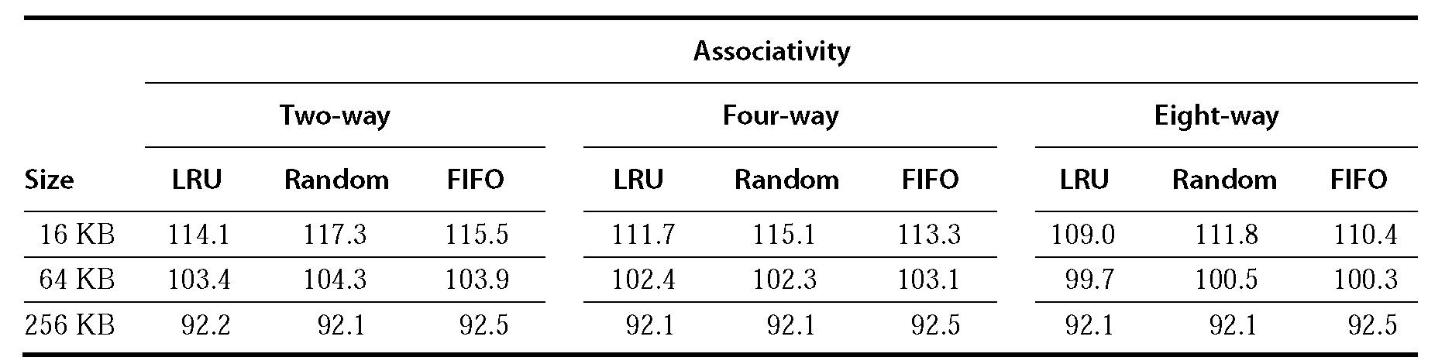
4.3.3 替换算法
三种Cache替换算法的比较：
Data cache misses per 1000 instructions comparing least-recently used, random, and first in, first out replacement for several sizes and associativities. There is little difference between LRU and random for the largest size cache, with LRU outperforming the others for smaller caches. FIFO generally outperforms random in the smaller cache sizes. These data were collected for a block size of 64 bytes for the Alpha architecture using 10 SPEC2000 benchmarks. Five are from SPECint2000 (gap, gcc, gzip, mcf, and perl) and five are from SPECfp2000 (applu, art, equake, lucas, and swim).
数据来源于
《Computer Architecture: A Quantitative Approach》Fourth Edition
John L. Hennessy，David A. Patterson

Slide 33
计算机组成与体系结构
第4章 存储系统
4.3 高速缓冲存储器
4.3.4 主存与Cache 内容的一致性问题

Slide 34
4.3.4 主存与Cache内容的一致性问题
写回法
Cache命中 → 只修改Cache → Cache中该块需替换，则写回主存。
Cache不命中 → 该块从主存拷贝至Cache
全写法（写直达法）
Cache命中 → 写Cache，同时写主存。
Cache不命中 → 直接写主存 →
WTWA法(写分配法): 取主存块到Cache。
WTNWA法(写不分配法):不取主存块到Cache。
Cache、主存一致性好；速度慢。

Slide 35
4.3.4 主存与Cache内容的一致性问题
CPU
CPU
I/O
I/O
Cache
x'
Cache
x
主存
x
主存
x'
①
②
③
④
CPU
CPU
CPU
Cache
x'
x
Cache
Cache
x'
主存
x
主存
x

Slide 36
4.3.4 主存与Cache内容的一致性问题
采用Cache的访存操作
Cache类型 | 操作 | 访存操作 | 访存时间
写直达 Cache | 读命中 | 只读Cache | T_{C}
 | 写命中 | 写Cache，同时写内存 | T_{C}(隐藏T_{M})
 | 读不命中 | 调入Cache块，再读Cache | T_{B} + T_{C}
 | 写不命中 | 只写内存 | T_{M}
写回 Cache | 读命中 | 只读Cache | T_{C}
 | 写命中 | 只写Cache | T_{C}
 | 读不命中 | 调入Cache块，再读Cache | T_{B} + T_{C}
 | 写不命中 | 调入Cache块，再写Cache | T_{B} + T_{C}

Slide 37
计算机组成与体系结构
第4章 存储系统
4.3 高速缓冲存储器
4.3.5 Cache 性能分析

Slide 38
4.3.5 Cache性能分析
1. 加速比
Cache-主存系统的平均访问周期 T_{A}： T_{A}＝H×T_{C}＋(1－H)×T_{M} T_{A}＝H×T_{C}＋(1－H)×(T_{B}＋T_{C})＝T_{C}＋(1－H)×T_{B}
Cache的访问周期为T_{C}，主存的访问周期为 T_{M} , 数据块装入Cache的时间(包括替换开销)为 T_{B} , Cache的命中率为 H。
当命中率很高时，Cache系统的平均访问周期就接近于Cache的访问周期T_{C}。
（平均访问时间）
①
②
CPU
Cache
主存
CPU
Cache
主存
①
②

Slide 39
4.3.5 Cache性能分析
1. 加速比
Cache-主存系统的平均访问周期 T_{A}： T_{A}＝H×T_{C}＋(1－H)×T_{M}
Cache的访问周期为T_{C}，主存的访问周期为T_{M}，数据块调入Cache的块传输时间为T_{B} ，Cache的命中率为H。
当命中率很高时，Cache系统的平均访问周期就接近于Cache的访问周期T_{C}。
Cache-主存系统的加速比S_{P}：S_{P}＝T_{M}/T_{A}
某计算机： H＝95％，T_{M}＝100ns，T_{C}＝10ns，则 T_{A}＝14.5ns，S_{P}＝6.9。
命中率愈高，加速比愈大。 最大也只能接近T_{M} / T_{C} 。
（平均访问时间）
Notes:
T_{A}=H×T_{C}＋(1-H)×T_{M}=0.95×10＋0.05×100＝9.5+5＝14.5
S_{P}=T_{M}/T_{A}=100÷14.5≈6.9

Slide 40
4.3.5 Cache性能分析
2. 成本
C＝(C1×S1＋C2×S2)/(S1＋S2)
尽管Cache的价格比主存高，但是当其容量很小时，存储器的平均价格C接近于主存的价格。
由于设置了Cache使CPU的访存速度接近Cache的速度，而使存储器的成本接近于主存的价格。
S1>>S2
主存容量
Cache容量
主存价格
Cache价格

Slide 41
4.3.5 Cache性能分析
3. 命中率与Cache容量的关系
H＝1－S^{-0.5}
H
1
S
0
Cache容量S与命中率H的关系

Slide 42
4.3.5 Cache性能分析
H
1
4. 命中率与块大小的关系
组相联
Cache容量一定
B
0
块大小B与命中率H的关系
假设A_{t}和A_{t+1}是相邻两次访问主存的地址，
d＝｜A_{t}－A_{t+1}｜。
如果d＜B，随着B的增大，A_{t}和A_{t+1}在同块的可能性增加，即H随着B的增大而提高。
如果d＞B ，A_{t}和A_{t+1}一定不在同一块内。随着B的增大，Cache块数减少，块替换将更加频繁。H随着B的增大而降低。

Slide 43
4.3.5 Cache性能分析
5. 两级Cache
两级Cache的总未命中率(总失效率)： 总失效率＝(失效率)_{第一级}×(失效率)_{第二级}
【例】10000次访存，第一级Cache失效400次，第二级Cache失效4次。
(失效率)_{第一级}＝400/10000＝4％
(失效率)_{第二级}＝4/400＝1％
利用两级Cache后总的失效率＝0.04％。

Slide 44
计算机组成与体系结构
第4章 存储系统
4.3 高速缓冲存储器
4.3.6 例子: Pentium 的 Cache

Slide 45
4.3.6 Pentium的Cache
Pentium II 处理器
两级Cache
L1：8～16KB，CPU内部集成
数据 Cache：可随机读/写，双端口存储器
指令 Cache：只读
L2：容量大，在CPU外部
地址映射：组相联。
对于8K的L1 Cache：
128组，每组2块(行)，每块(行)32B。
替换算法：LRU

Slide 46
4.3.6 Pentium的Cache
PentiumⅡ结构框图

Slide 47
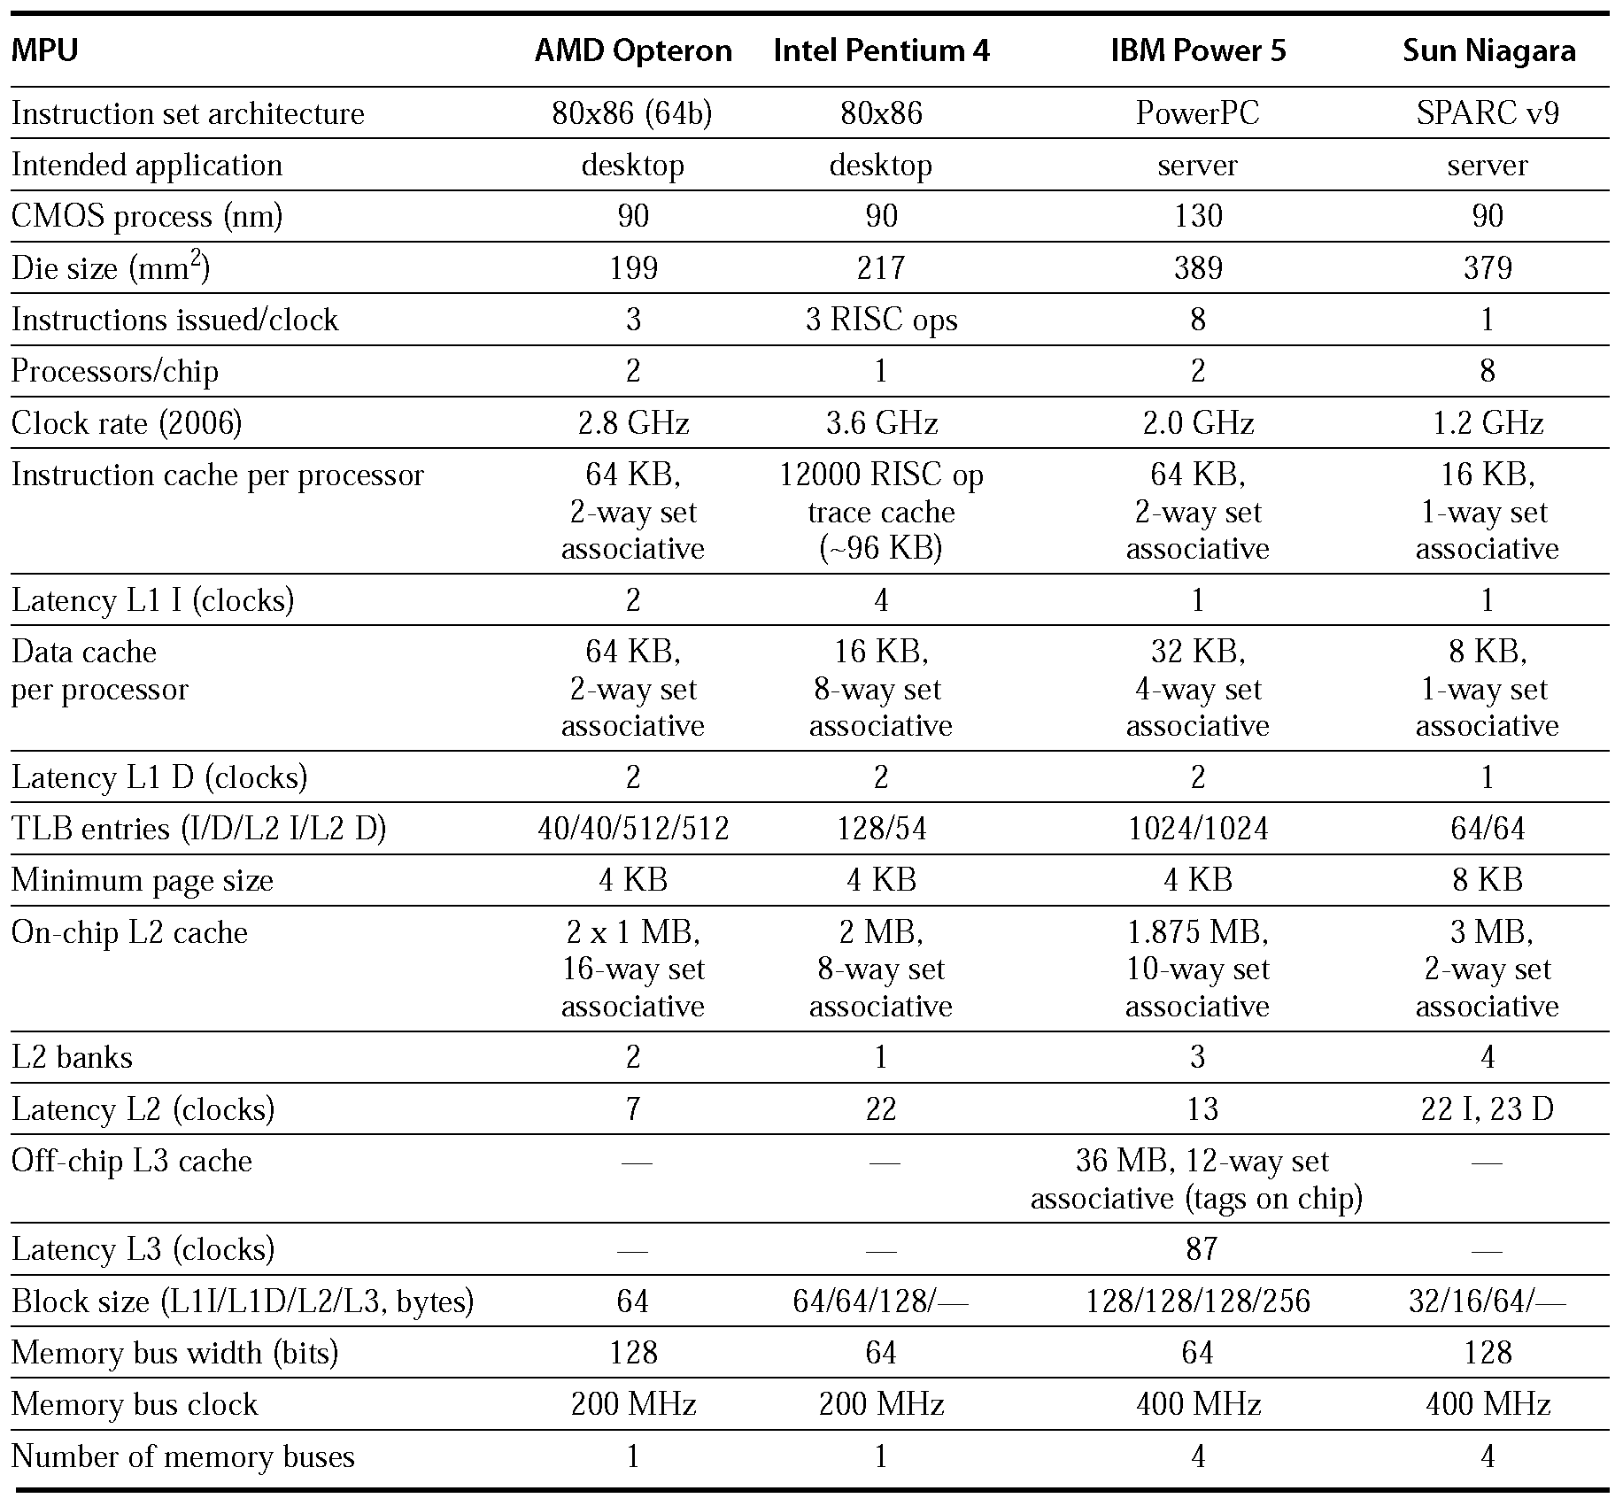
Memory hierarchy and chip size of desktop and server microprocessors in 2005

Slide 48

例子：AMD Opteron 处理器的数据Cache
容量：64 KB
块大小：64 Bytes
映射方式：2路组相联（位选择组相联）
替换策略：LRU
写策略：写回法
写Cache不命中 → 取主存块到Cache → 写Cache
皓 龙TM
处 理 器

Slide 49
目录表
2路组相联
主存
Cache
有效位
标志
块0
1
010
块0
组0
块1
区0
0
110
块1
组1
块2
1
001
块2
组2
块3
0
111
块3
组3
块0
块1
区内块数＝Cache组数
区1
块2
块3
0
011
块0
组0
块0
1
101
块1
组1
块1
区2
0
010
块2
组2
块2
1
011
1
100
块3
组3
块3
块0
块1
区3
块2
块3
……
位选择组相联
主存地址
011
10
011 000
标志：Tag，主存字块标记
索引：Index，组地址，组号
块内地址：字块内地址
块0
标志
(区号)
索引 (组号)
块内地址
块1
区7
块2
Cache共8块，每组2块；主存32块；每块64B。
块3

Slide 50
目录表
2路组相联
主存
Cache
有效位
标志
块0
1
010
块0
组0
块1
区0
0
110
块1
组1
块2
1
001
块2
组2
块3
0
111
块3
组3
块0
块1
区内块数＝Cache组数
区1
=?
块2
块3
0
011
块0
组0
块0
1
101
块1
组1
块1
区2
1
011
块2
组2
块2
1
100
块3
组3
块3
块0
=?
2:1 mux
块1
区3
块2
to CPU Data in
块3
……
位选择组相联
主存地址
011
10
011 000
标志：Tag，主存字块标记
索引：Index，组地址，组号
块内地址：字块内地址
块0
标志
(区号)
索引 (组号)
块内地址
块1
区7
块2
Cache共8块，每组2块；主存32块；每块64B。
块3

Slide 51
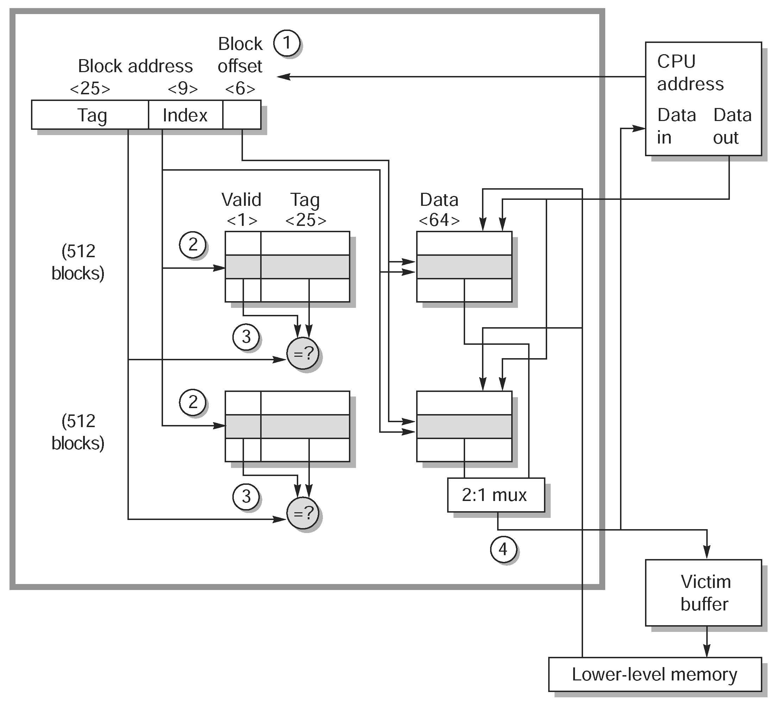
例子：AMD Opteron 的数据 Cache

Slide 52
目录表
4路组相联
主存
Cache
有效位
标志
块0
区0
1
0101
块0
组0
块1
0
1110
块1
组1
块0
区1
块1
块0
区2
1
0010
块0
组0
块1
区内块数＝Cache组数
0
1110
块1
组1
块0
区3
块1
组0
块0
区4
0
0110
块0
1
0111
块1
1
1100
块1
组1
块0
区5
块1
0
1010
块0
组0
块0
区6
1
0111
块1
组1
块1
块0
区7
块1
……
位选择组相联
主存地址
0111
0
011 000
标志：Tag，主存字块标记
索引：Index，组地址，组号
块内地址：字块内地址
块0
区14
标志
(区号)
索引 (组号)
块内地址
块1
块0
区15
Cache共8块, 4路组相联; 主存32块, 每块64B。
块1

Slide 53
目录表
4路组相联
主存
Cache
有效位
标志
块0
区0
1
0101
块0
组0
块1
0
1110
块1
组1
块0
区1
块1
=?
块0
区2
1
0010
块0
组0
块1
区内块数＝Cache组数
0
1110
块1
组1
块0
区3
=?
块1
组0
块0
区4
1
0111
块0
块1
1
1100
块1
组1
块0
区5
=?
块1
0
1010
块0
组0
块0
区6
1
0111
块1
组1
块1
块0
区7
=?
块1
4:1 mux
位选择组相联
……
0111
0
011 000
主存地址
块0
区14
标志
(区号)
索引 (组号)
块内地址
标志：Tag
索引：Index
to CPU Data in
块1
块0
区15
Cache共8块, 4路组相联; 主存32块, 每块64B。
块1

Slide 54
目录表
8路组相联
主存
Cache
区0
有效位
标志
块0
1
01010
块0
组0
块0
区1
块0
区2
0
11101
块0
组0
块0
区3
块0
区4
1
00101
块0
组0
块0
区5
块0
区6
0
11100
块0
组0
块0
区7
组0
块0
区8
0
01101
块0
1
01110
块0
区9
1
11001
块0
组0
块0
区10
块0
区11
0
10100
块0
组0
块0
区12
块0
区13
1
01111
块0
组0
块0
区14
块0
区15
全相联
……
01110
011 000
主存地址
块0
区28
Tag
块内地址
块0
区29
无 Index
块0
区30
Cache共8块, 8路组相联; 主存32块, 每块64B。
区31
块0

Slide 55
目录表
1路组相联
主存
Cache
有效位
标志
块0
1
01
块0
组0
块1
0
11
块1
组1
块2
1
00
块2
组2
块3
组3
区0
0
11
块3
块4
0
01
块4
组4
块5
1
10
块5
组5
块6
0
00
块6
组6
块7
1
01
1
10
块7
组7
块0
块1
块2
块3
区1
直接映射
块4
块5
块6
块7
主存地址
……
……
01
110
011 000
标志：Tag，主存字块标记
索引：Index，组地址，组号
块内地址：字块内地址
块4
区3
标志
(区号)
索引 (组号)
块内地址
块5
块6
Cache共8块，每组1块；主存32块；每块64B。
块7

Slide 56
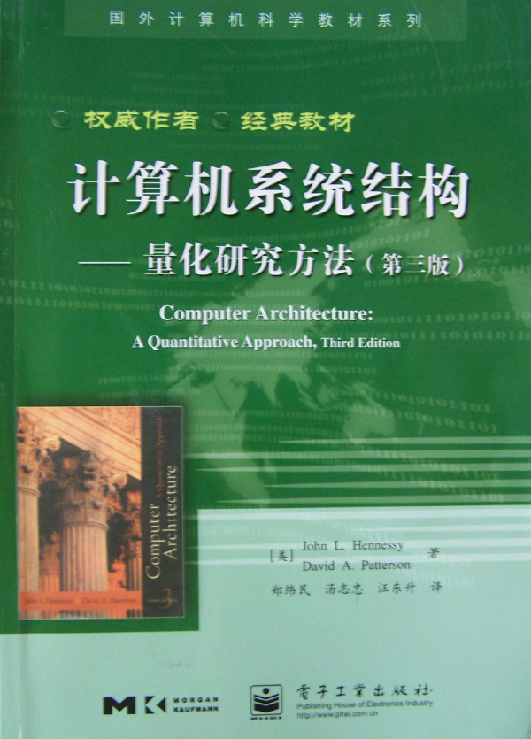
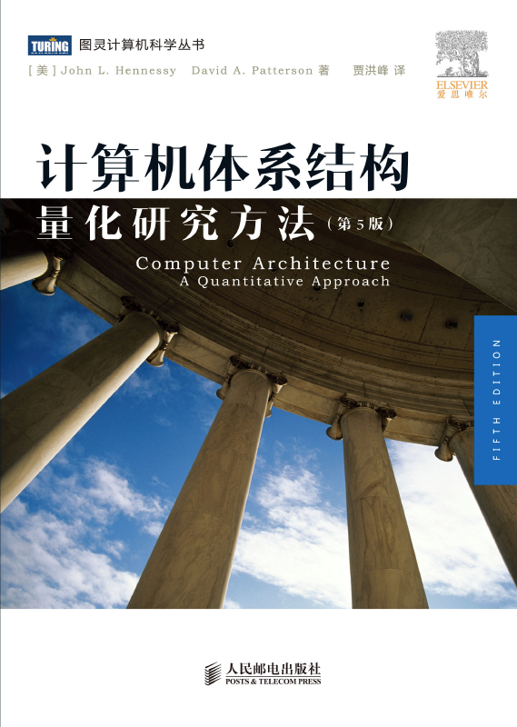
《Computer Architecture: A Quantitative Approach》 John L.Hennessy, David A.Patterson

Slide 57
P142～146
第四章 作业
4.16 (1)
4.22
4.23 (2)(3)
4.31 主存容量3页; 只用LRU算法
4.38

Slide 58
西电版 P142～146 高教版 P177～181
第四章 作业
4.16 (1)
4.22
4.23 西电版(2)(3)/高教版(3)(4)
4.31 主存容量3页; 只用LRU算法
4.38

